Slide 1


期末总结

Slide 2

目录：
1.网站展示
2.工作说明
3.收获体会

Slide 3
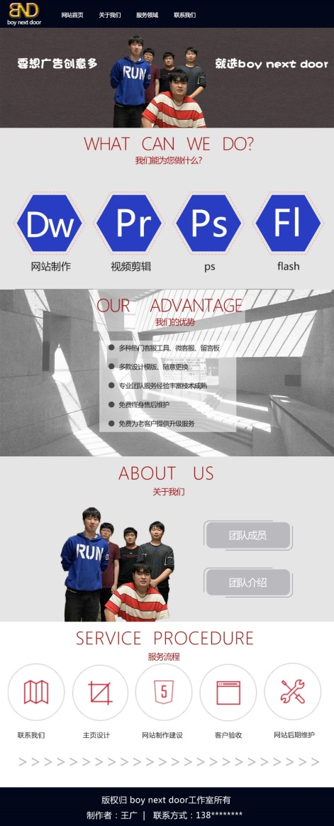
网站展示：
主页：

Slide 4
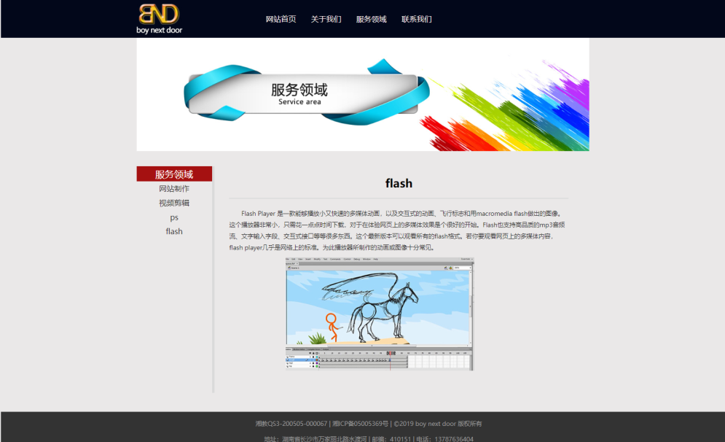
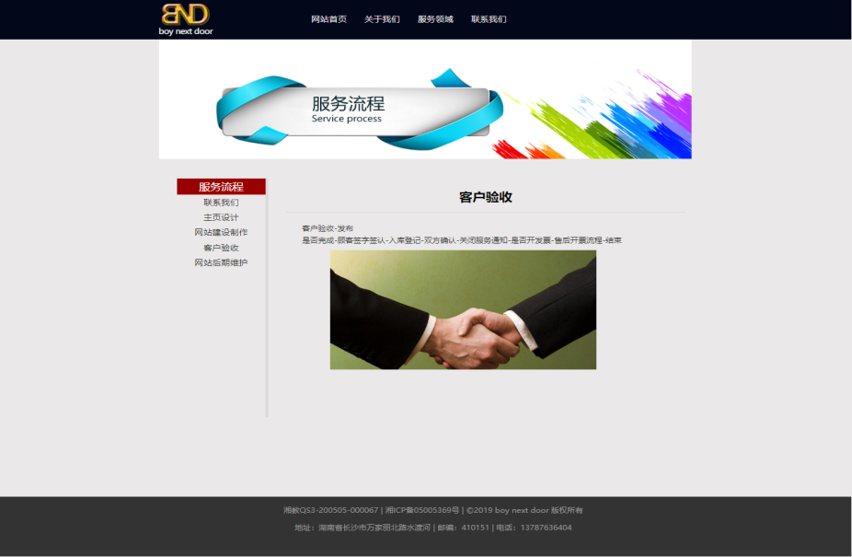
网站展示：
分页：
。。。。。。

Slide 5
工作说明：
因为我们要做的是一个团队网站，要想做好，必不可少的要把工作理清，只有思路清晰事情才能做下去。我们组首先是由组长明确任务目标，大概出个结果。然后由组长分配好各个组员的任务，制定好任务进度表，里面写明成员的任务和规定提交的时间。因为我们组员是一个寝室的，在完成任务时会遇到一些疑问，首先自己先百度查查资料看是否能解决，若是解决不了再一起讨论，
每个人都先试试自己的解决办法，这样我们的网站基本能够做出来，一些技术型的东西还待研究。最终提交任务给组长，组长再根据每个人的完成时间和内容质量进行打分，并提供自己完成的任务给组员进行打分，完成好项目进度表并公布给组员看。

Slide 6
收获体会：
经过这次团队的合作我们付出了许多时间和精力同时也收获颇多。
首先是技术上的吧：从最基础的HTML到复杂的CSS再到令人难懂的JS，若是单门的知识内容是比较容易，但是我们要做的是一个完整的网站，这就要求我们要运用HTML+CSS+JS，这结合起来就比较繁琐，在这过程中有时会遇到老师上课没讲过的问题，我们也不能等着老师讲，自己要去找到解决问题的答案这样在将来要用的时候就得心应手了，有了这次的经历也为我们将来出去工作也打好基础。
第二就是团队精神：这是我们第一次制作网站，不可能靠一个人就能完成，我们是一个团队，有团队的规章制作，有团队的需求文档、设计文档，在你做事时要考虑好是否有按照规矩来办，我们也一起出去办了营业执照，虽然最终失败告终，但也了解到了要成立一个工作室或公司所需要的要求。

Slide 7

谢谢观看！

